Slide 1


Workshop sobre
Regularização Fundiária
Local: 11º Subseção da OAB/MG.
Montes Claros-MG
Michely Freire Fonseca Cunha
Oficiala de Registro de Imóveis de Virginópolis-MG

Slide 2
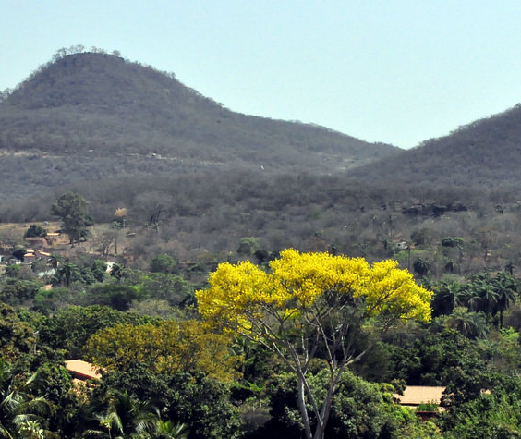

Peças úteis ao Poder Público - REURB
“O que vale na vida não é o ponto de partida e sim a caminhada. Caminhando e semeando, no fim terás o que colher”. (...) "Se temos de esperar, que seja para colher a semente boa que lançamos hoje no solo da vida. Se for para semear, então que seja para produzir milhões de sorrisos, de solidariedade e amizade. “ Cora Coralina.

Slide 3
I – FASES DA REURB – art. 28 da Lei 13.465/17
Requerimento do Legitimado
FASE 01
Processamento do Pedido
FASE 02
Saneamento
FASE 04
Projeto de Regularização Fundiária
FASE 03
Decisão Autoridade Competente
FASE 05
C.R.F
FASE 06
Registro
FASE 07
a)Fase 01: Requerimento do legitimado
b)Fase 02: Processamento do Pedido
c)Fase 03: P.R.F – Projeto de Regularização Fundiária
d)Fase 04: Saneamento
e)Fase 05: Decisão de Autoridade Competente
f)Fase 06: Emissão de C.R. F – Certidão de Regularização Fundiária
g) Fase 07: Registro Imobiliário

Slide 4
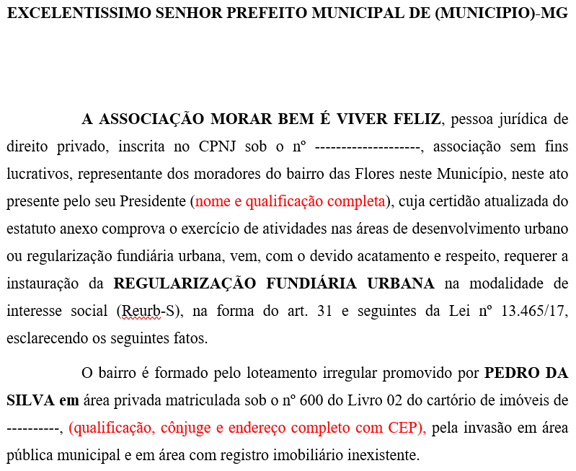
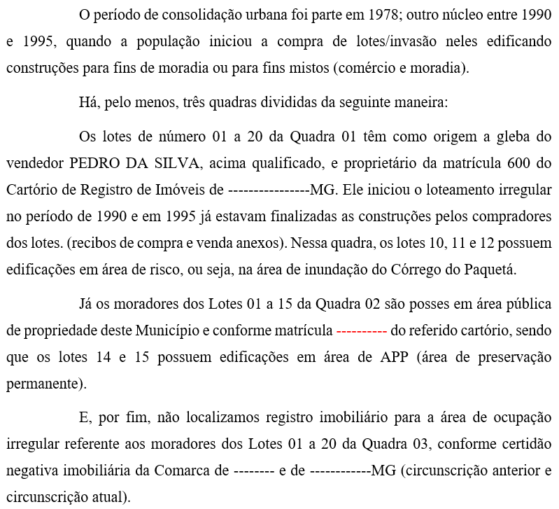
FASE 01 – Requerimento do Legitimado

Slide 5
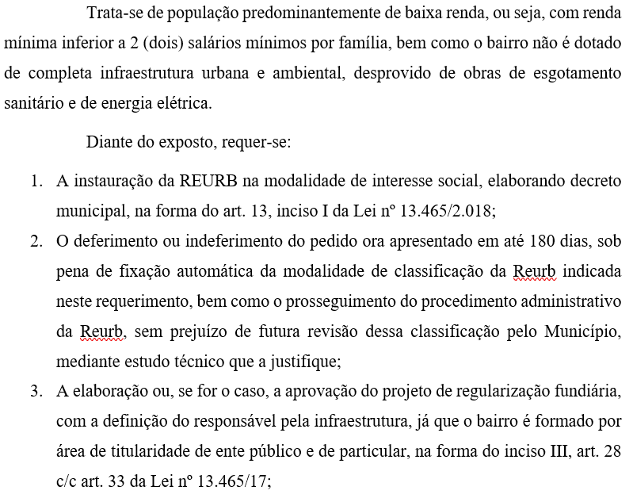
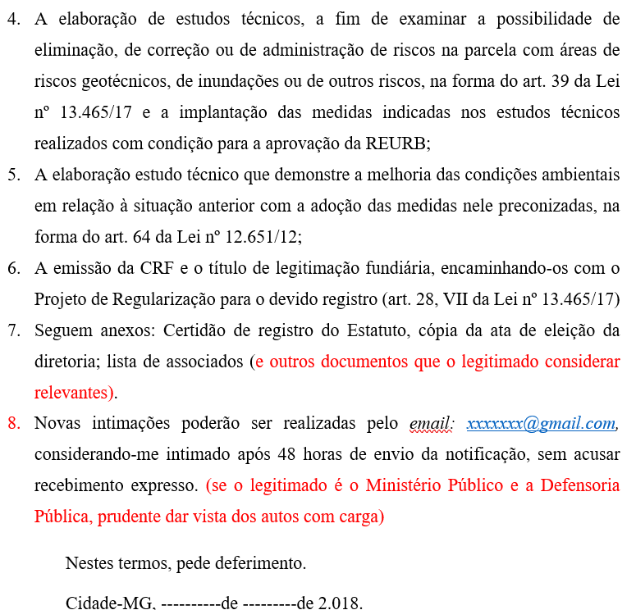
FASE 01 – Requerimento do Legitimado

Slide 6
FASE 02 – Processamento
O que fazer após receber o pedido do legitimado?
Autuar
Município pode emitir ato a que se refere o inciso I do art. 13 da Lei nº 13465/18 para definir quem será enquadrado como ocupante de baixa renda;
Município pode proferir uma decisão instauradora do procedimento de Reurb.

Slide 7
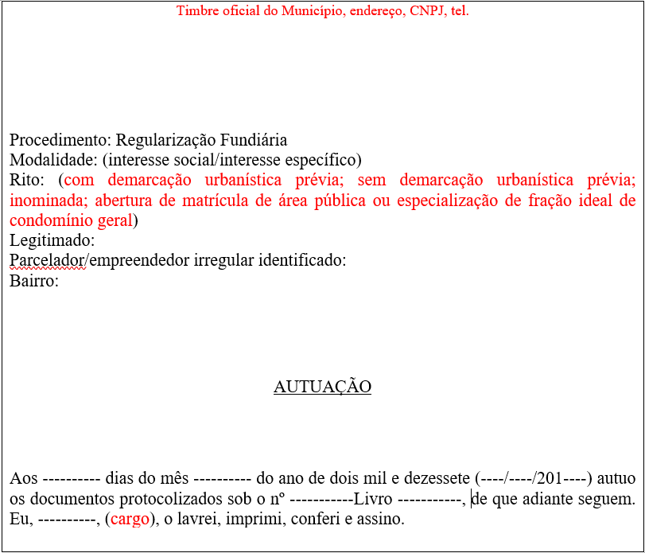
FASE 02 – Processamento – Autuação

Slide 8
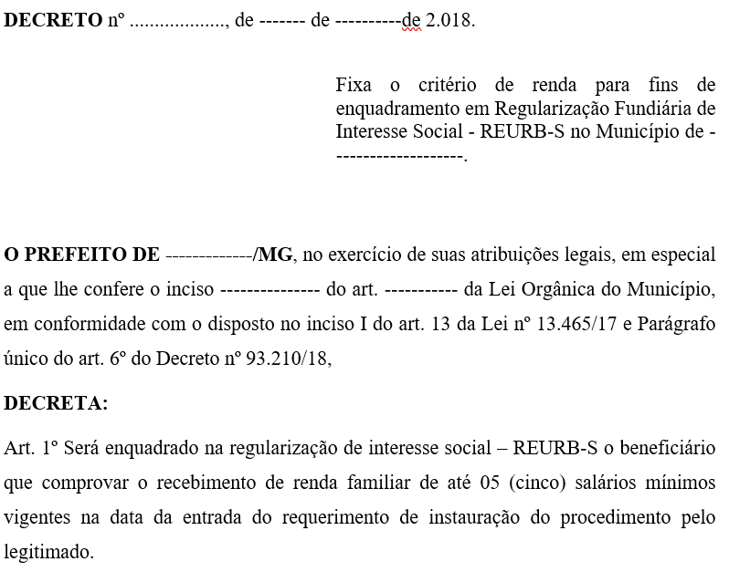
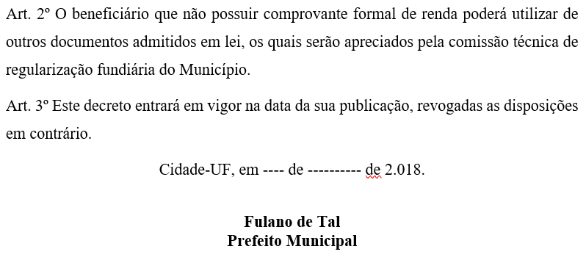
FASE 02 - Ato do Poder Público (inciso I, art. 13, Lei nº 13465/17)
o ato permite a realização de buscas imobiliárias isentas de emolumentos para Reurb-S;
Permite a emissão de certidão imobiliária isenta de emolumentos para Reurb-S;
Permite a realização de mediação extrajudicial de conflitos isenta de emolumentos, na forma do Provimento nº 67/CNJ/2018, para a Reurb-S; (art. 53, caput e §2º do Decreto)

Slide 9
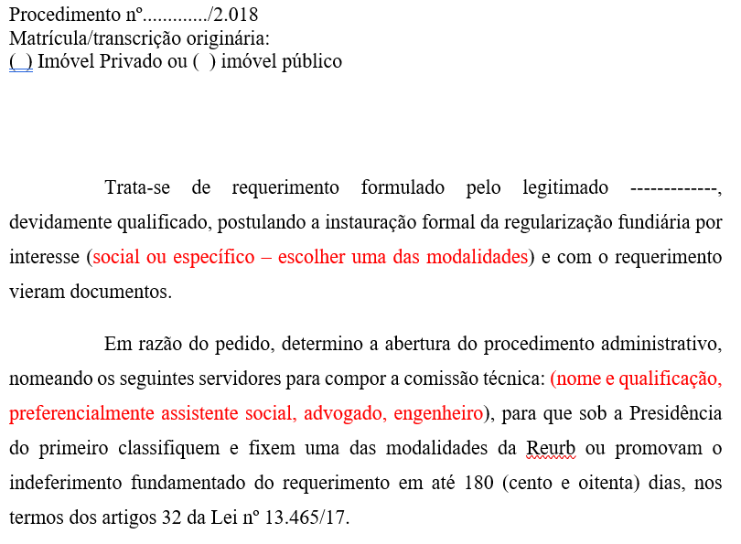
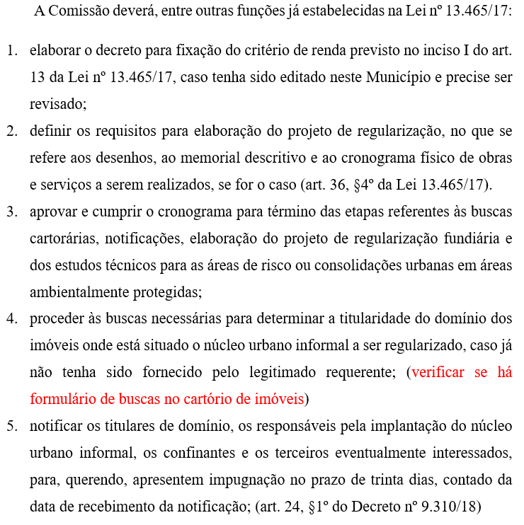
FASE 02 (Processamento) – Decisão Instauradora da Reurb

Slide 10
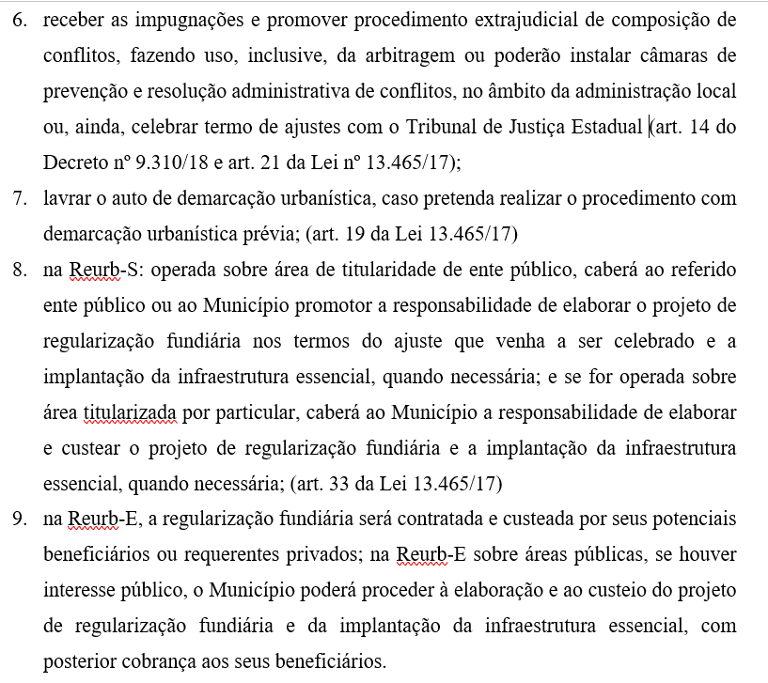
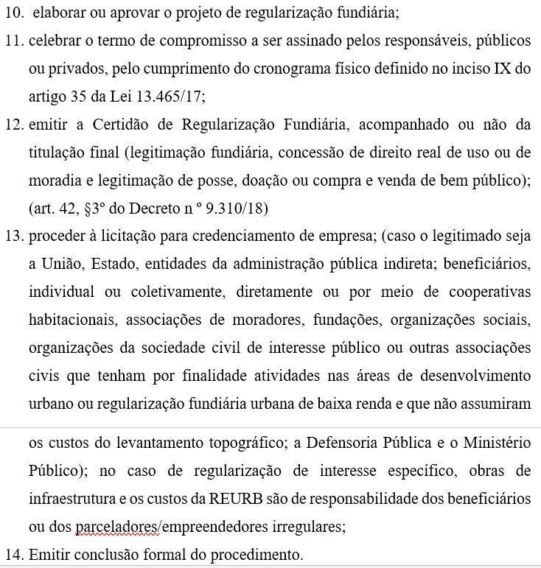
FASE 02 (Processamento) – Decisão Instauradora da Reurb

Slide 11
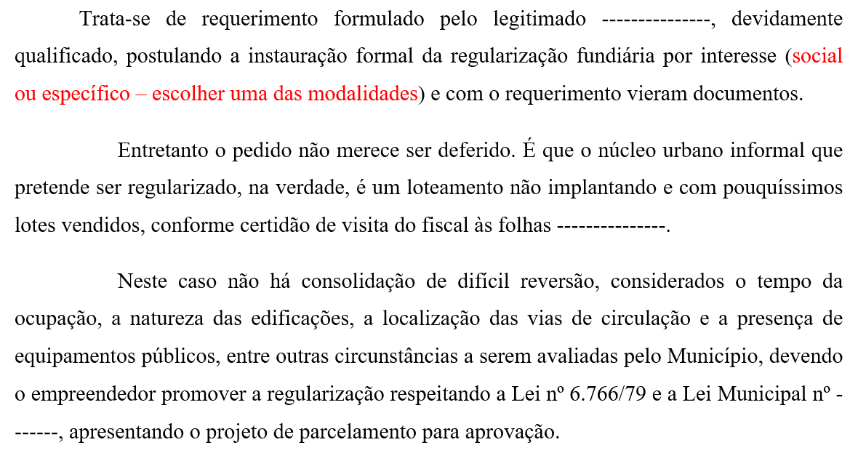
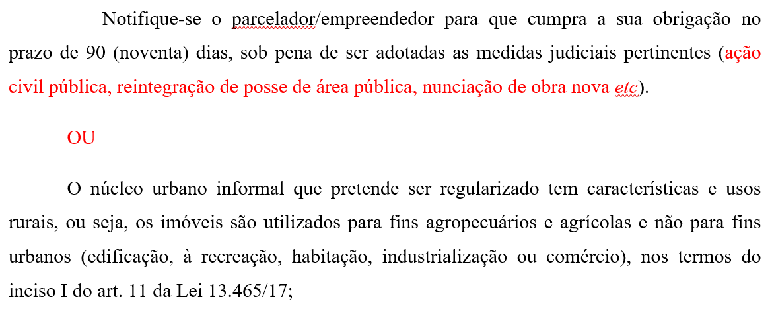
FASE 02 (Processamento) – Decisão Denegatória da Reurb

Slide 12
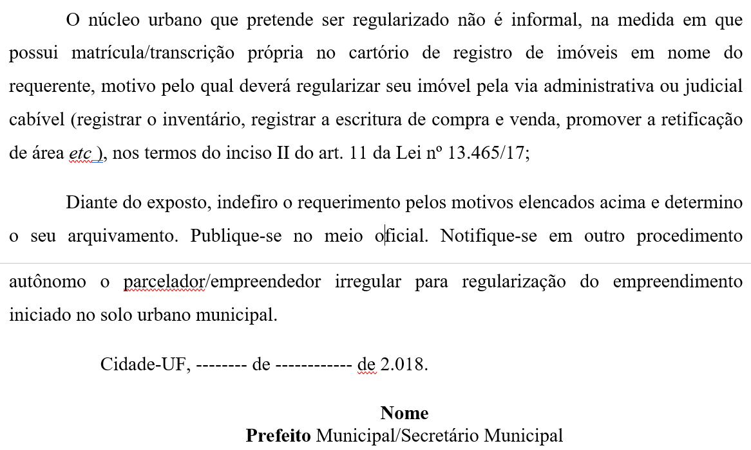
FASE 02 (Processamento) – Decisão Denegatória da Reurb
OU

Slide 13
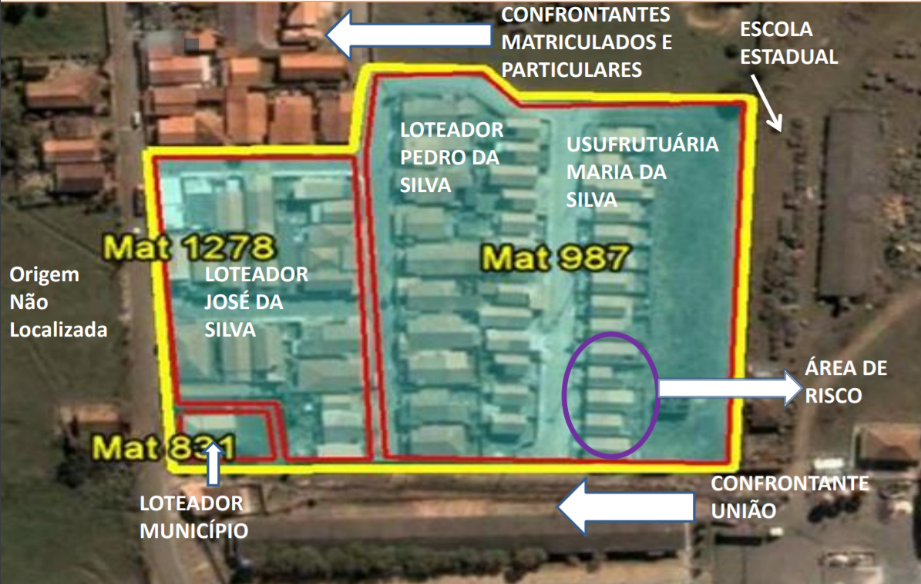
FASE 01 – Requerimento do Legitimado
Fase 02 - Processamento
NOTIFICAÇÕES E EDITAL
Origem Não Localizada

Slide 14
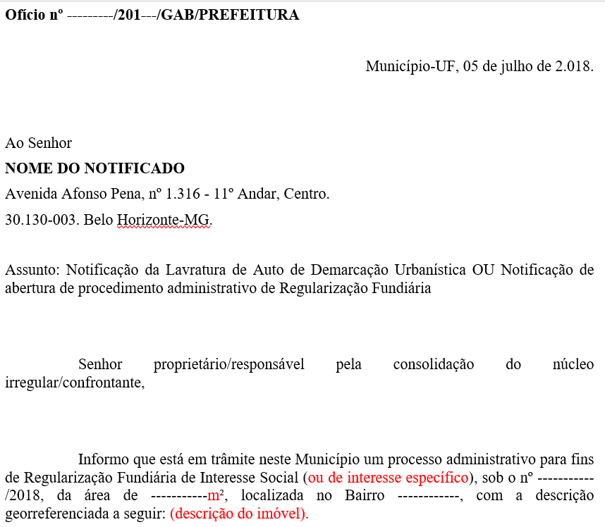
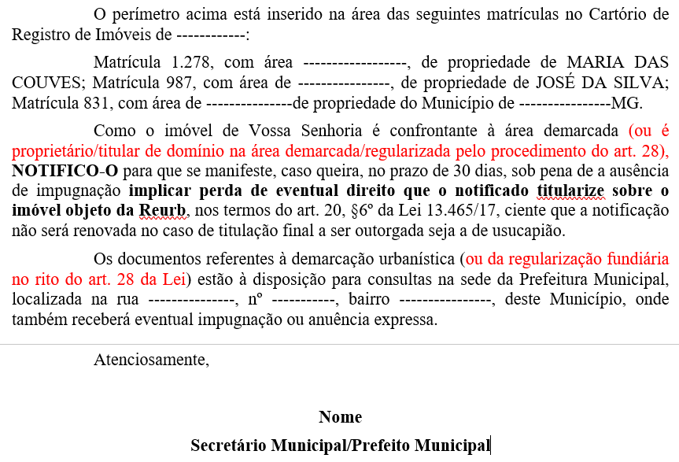
FASE 02 (Processamento) – Notificações e Edital

Slide 15
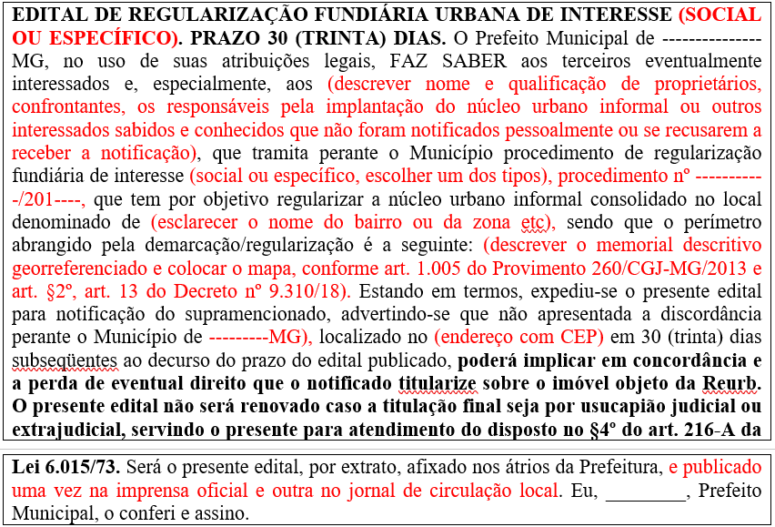
FASE 02 (Processamento) – Notificações e Edital

Slide 16
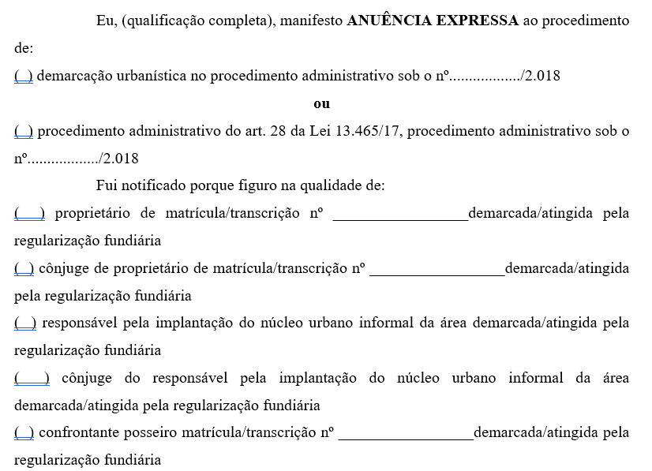
FASE 02 (Processamento) – Anuência ou Impugnação Expressa

Slide 17
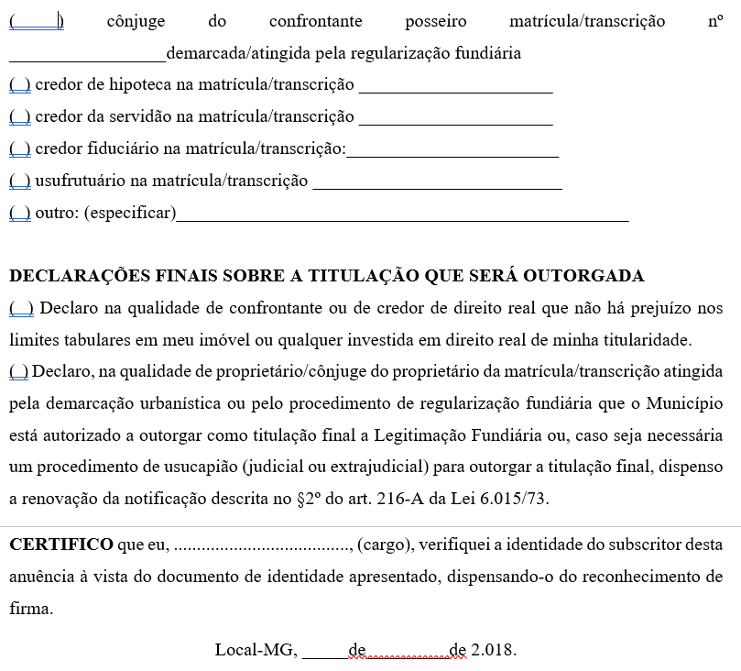
FASE 02 (Processamento) – Anuência ou Impugnação Expressa

Slide 18
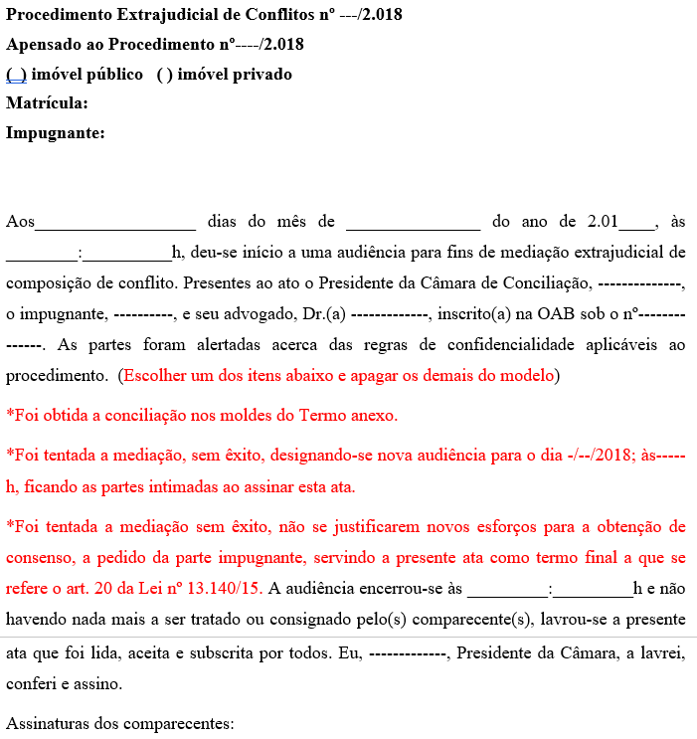
FASE 02 (Processamento) – Ata e Audiência de Conciliação

Slide 19
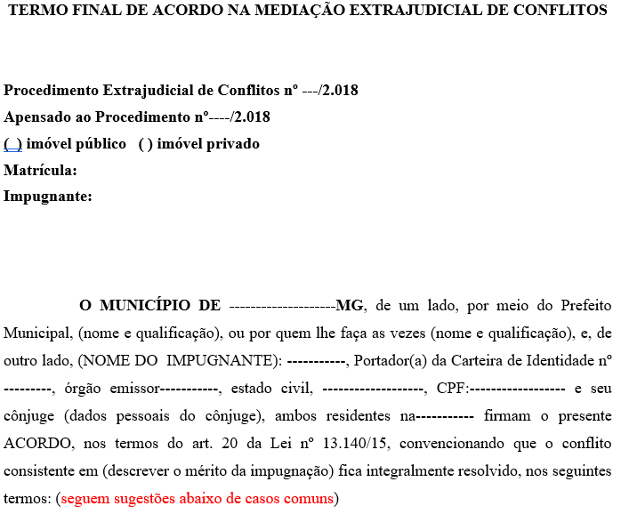
FASE 02 (Processamento) – Ata e Audiência de Conciliação

Slide 20
FASE 02 (Processamento) – Ata e Audiência de Conciliação

Slide 21
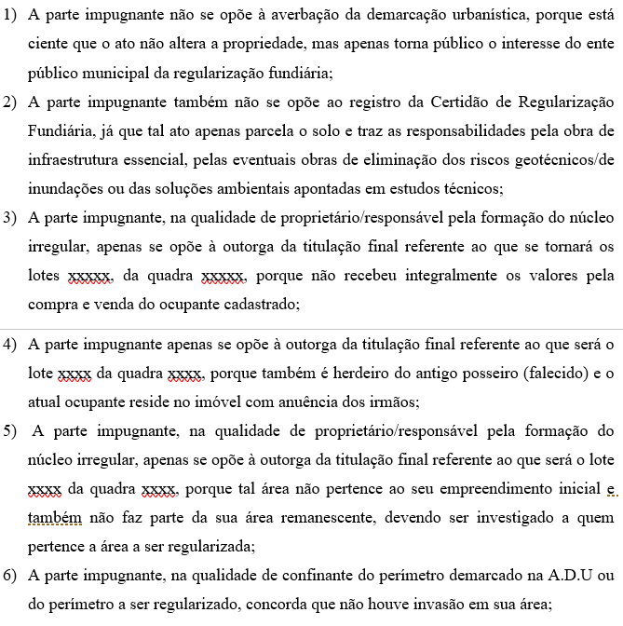
FASE 02 (Processamento) – Ata e Audiência de Conciliação

Slide 22
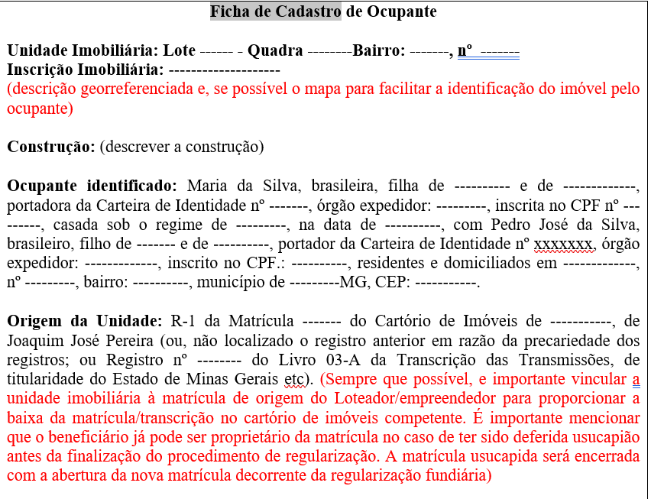
FASE 02 (Processamento) – Ficha de Cadastro

Slide 23
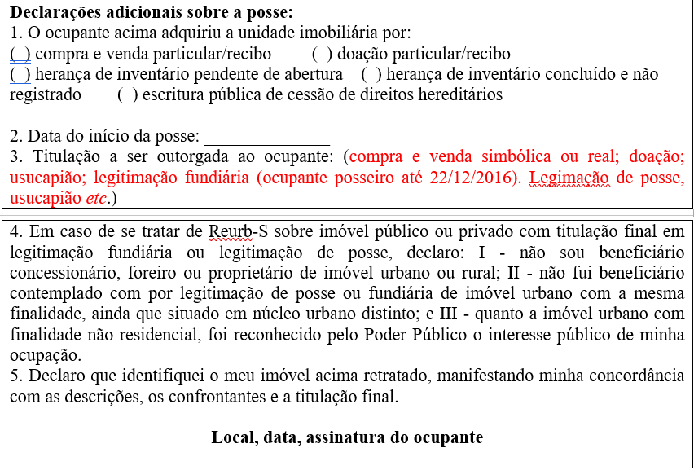
FASE 02 (Processamento) – Ficha de Cadastro

Slide 24
Cadastrar o imóvel preferencialmente no nome da mulher (XI, art. 10, Lei nº 13.465/17).
Ocupante herdeiro: Se os demais herdeiros manifestarem anuência, o título será outorgado apenas ao atual posseiro, em regime de exclusividade. Se não houver anuência, outorgar o título a todos os herdeiros.
Ocupante em processo de separação ou divórcio: excluir o nome do cônjuge como beneficiário na regularização se o regime for o de separação absoluta ou convencional de bens. Não compete ao Município a análise da divisão de eventual patrimônio comum do casal em separação.
Ocupante já divorciado: analisar a quem competiu o imóvel no processo de divórcio ou na escritura de divórcio. Se não houve disposição quanto aos bens do casal, excluir o nome do cônjuge como beneficiário na regularização se o regime for o de separação absoluta ou convencional de bens. Não compete ao Município a análise da divisão de eventual patrimônio comum do casal divorciado.
FASE 02 (Processamento) – Ficha de Cadastro

Slide 25
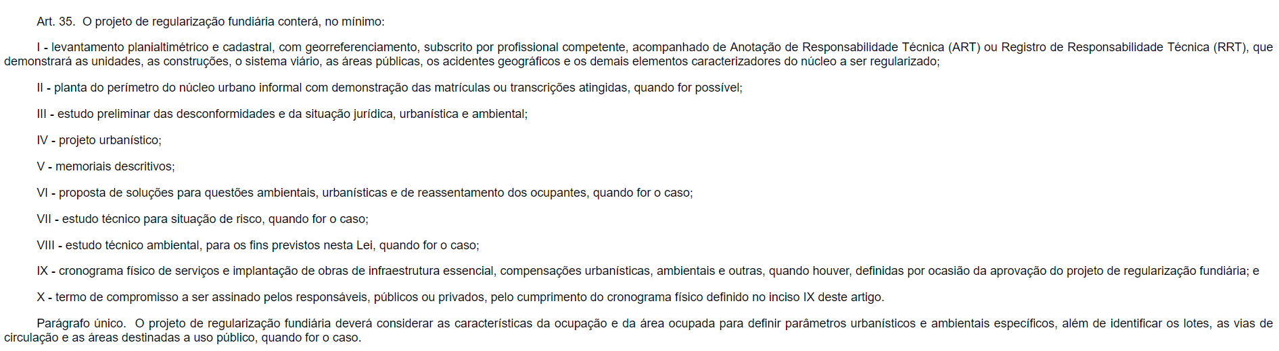
FASE 03 – Projeto de Regularização Fundiária

Slide 26
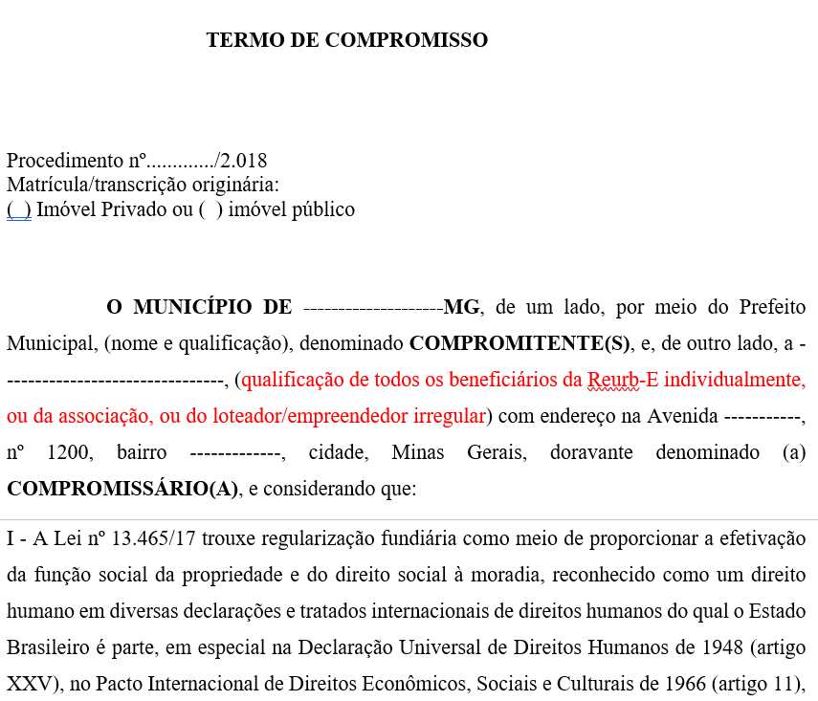
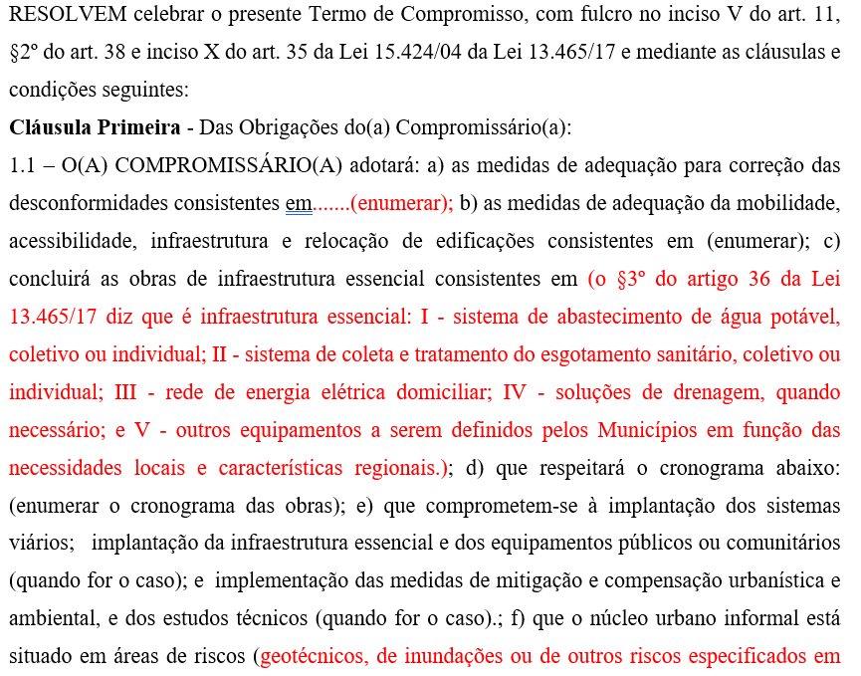
FASE 03 – P.R.F – Termo de Compromisso

Slide 27
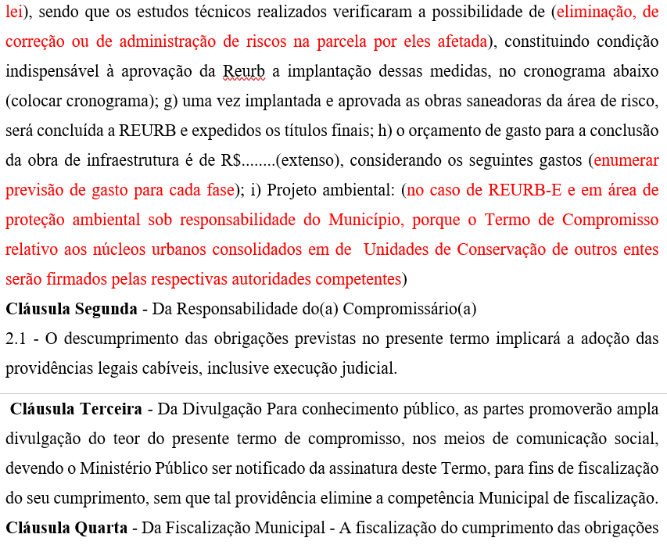
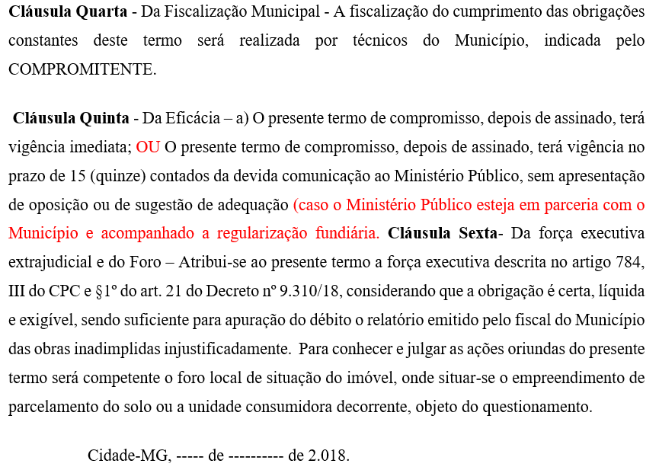
FASE 03 – P.R.F – Termo de Compromisso

Slide 28
FASE 04 – Decisão Saneadora
1. O requerimento não está devidamente assinado pelo legitimado: Intime-se o legitimado para que em 05 (cinco) dias subscreva o requerimento de folhas...........e, em caso de se tratar de Ministério Público ou Defensoria Pública, apresentar o procedimento com carga para a referida instituição.
2. O Município não providenciou a notificação de todos os titulares de direitos reais atingidos pela demarcação urbanística/regularização fundiária: Analisando o mapa e memorial descritivo percebe-se que não foram realizadas buscas relativas à área de xxxxxm², atingida pela demarcação urbanísitica/regularização fundiária relativa ao loteador -------------, do responsável pela implantação do núcleo urbano e dos confrontantes ---------, ----------- e --------------, no prazo de 05 (cinco) dias.
3. Não foi providenciada a averbação do Auto de Demarcação Urbanística no cartório de Imóveis (no caso de regularização precedida de A.D.U): Providencie-se, em 05 (cinco) dias a lavratura do auto de demarcação urbanística, encaminhando-o mediante requerimento.

Slide 29
FASE 04 – Decisão Saneadora
4. Não houve classificação da modalidade de regularização fundiária: Verifico que ultrapassado o prazo de 180 (cento e oitenta) dias o Município não se manifestou sobre a modalidade da regularização fundiária. No presente caso, restou demonstrado pelos documentos de folhas ------- que a população atingida pela demarcação/regularização é predominantemente de baixa renda, porque se enquadram no critério fixado no Decreto Municipal nº ----------------; OU a modalidade deverá ser a de interesse específico, na medida em que os beneficiários não se enquadram na renda definida no Decreto Municipal nº..........................., nos termos do §3º do art. 30 da Lei 13.465/17.
5. Não foi elaborado projeto de regularização fundiária ou há defeito a ser sanado: O projeto de regularização apresentado possui os seguintes defeitos apontados pelo responsável técnico do Município, conforme relatório de folhas -----------------. Concedo o prazo de -------------dias para o saneamento.

Slide 30
FASE 04 – Decisão Saneadora
6. Foi encontrado lote em área de proteção ambiental ou em área de risco
Durante o levantamento topográfico e o cadastramento dos beneficiários da REURB foram identificados 3 (três) lotes em áreas de risco e dois lotes em área de APP.
Como tais situações exigem elaboração de projetos autônomos e, no caso de área de risco, a implementação das obras que corrijam os referidos riscos na parcela por eles afetada (art. 39 da Lei 13.465/17), determino a cisão do procedimento em três: um para as áreas de risco, outro para as áreas ambientalmente protegidas e outro para os demais lotes, sendo que estes últimos poderão ter seu projeto aprovado e levado a registro separadamente, nos termos do §3º do art. 12 do Decreto nº 9.310/18.
Extraia-se cópia dos atos já praticados neste procedimento para formar os outros dois, autuando-os em ordem e prosseguindo na elaboração do estudo técnico que demonstre a melhoria das condições ambientais em relação à situação anterior (art. 64 e 65 da Lei 12.651/12) e na elaboração de estudos técnicos, a fim de examinar a possibilidade de eliminação, de correção ou de administração de riscos na parcela por eles afetada, nos termos do art. 39 da Lei 13.465/17.

Slide 31
FASE 04 – Decisão Saneadora
7. Instauração de Mediação Extrajudicial do Conflito
Verifica-se que há impugnação ofertada por ------------------, às folhas ---------.
O Município é dotado de câmara de prevenção e resolução administrativa de conflitos, e não firmou convênio com o Tribunal de Justiça estadual, motivo pelo qual a mediação ocorrerá por iniciativa interna.
Determino a instauração do procedimento de mediação e solução extrajudicial do conflito, extraindo-se cópia da impugnação e desta decisão para autuação do procedimento que tramitará em apenso.
A prescrição aquisitiva da propriedade ficará suspensa até §2º do art. 14 do Decreto nº 9.310/18 e art. §4º, art. 34 da Lei nº 13.465/18.
Intime-se a parte impugnante para que compareça à audiência de conciliação a ser realizada na sede da Prefeitura na sala ---------, no dia-------------, às --------------h, para a tentativa de mediação e solução extrajudicial do conflito.
Conste da intimação que: 1) A impossibilidade de comparecimento deve ser justificada em até 48h antes da data designada, anexa a prova do impedimento alegado; 2) a advertência que o não comparecimento injustificado presume anuência ao procedimento; 3) é facultativa a presença de advogado.

Slide 32
FASE 04 – Decisão Saneadora
8. Rejeição de impugnação infundada
Será considerada como impugnação infundada: (art. 24, §10, Decreto 9310/18)
I – A que não indicar onde e em que forma a Reurb avança na propriedade do impugnante, ou seja, em que o interessado se limite a dizer que a regularização fundiária ou a demarcação urbanística causará avanço na sua propriedade sem indicar, de forma plausível, onde e de que forma.
II – sem motivação, ainda que sumária;
III - que ventile matéria absolutamente estranha à regularização fundiária.
IV - já examinada e refutada em casos iguais ou semelhantes pelo juiz de direito competente.

Slide 33
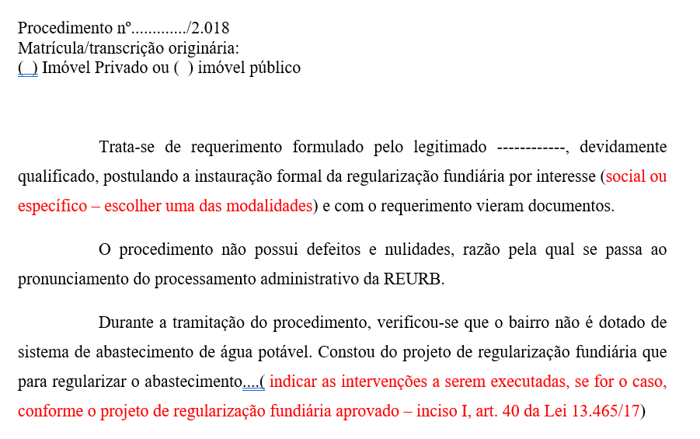
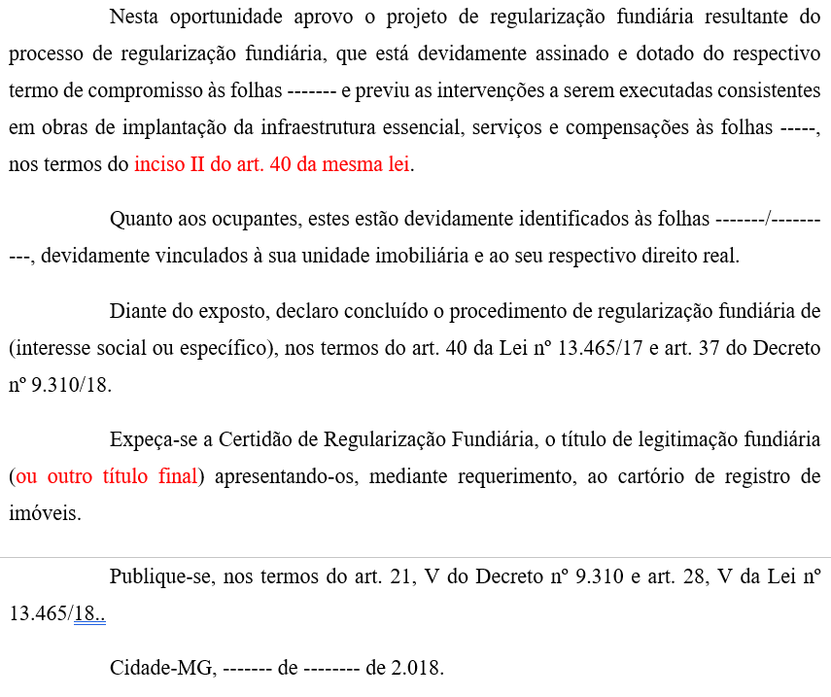
FASE 05 – Decisão de Autoridade Compente/Conclusão

Slide 34
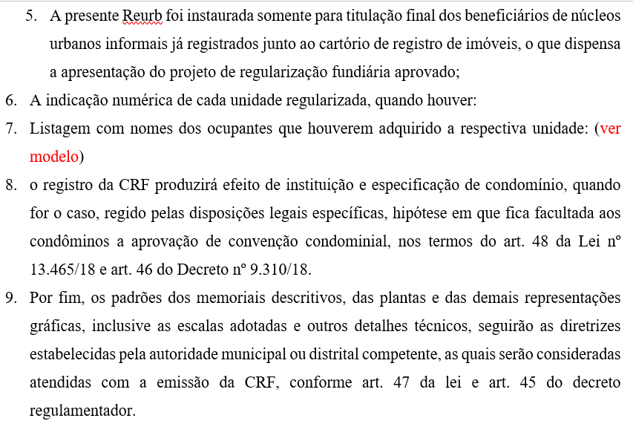
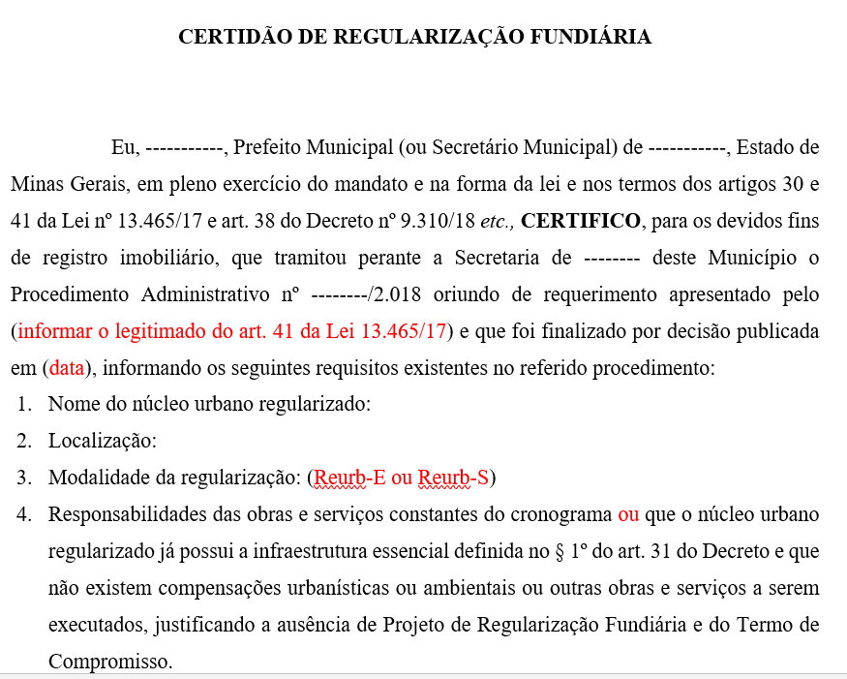
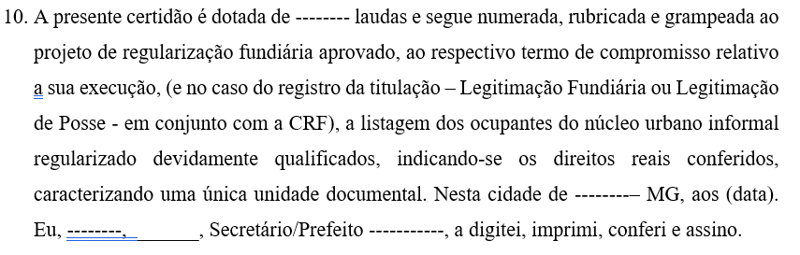
FASE 06 – Emissão da C.R.F

Slide 35
TÍTULO DE LEGITIMAÇÃO FUNDIÁRIA INDIVIDUAL– REURB-S
Procedimento nº............./2.018
Matrícula/transcrição originária:
( ) Imóvel Privado ou ( ) imóvel público
O PREFEITO MUNICIPAL DE.......... MG, nos termos da decisão do procedimento de Regularização Fundiária Urbana de Interesse Social – REURB-S, decorrente do Procedimento Administrativo em epígrafe, finalizado em … e publicado em....., CONCEDE o presente TÍTULO DE LEGITIMAÇÃO FUNDIÁRIA do imóvel caracterizado abaixo ao beneficiário qualificado abaixo:
IMÓVEL:
LOTE ----- – QUADRA ------- situado no Município de ----------, localizado na Rua………….., com as seguintes medidas e confrontações: (descrição georeferenciada), cadastrado no Município sob o nº........................, tendo como registro anterior, R-xxxx, da matrícula n°…………, de titularidade de ------------------, no Cartório de Registro de Imóveis desta Comarca; OU de origem não identificada no cartório de imóveis.
BENEFICIÁRIO(A): FULANA DE TAL (preferencialmente a mulher), nacionalidade, profissão, filha de ..........e de ............, RG, órgão expedidor:....,CPF...., estado civil, data do casamento, regime do casamento, nome do cônjuge, nacionalidade, profissão, filho de .........e de...........,RG, órgão expedidor:....,CPF, residentes e domiciliados em (endereço completo com CEP).
O(s) beneficiário(s) acima atendeu(eram), ainda, as seguintes condições do §1º do art. 23 da Lei nº 13.465/17:
I - o beneficiário não seja concessionário, foreiro ou proprietário de imóvel urbano ou rural;
II - o beneficiário não tenha sido contemplado com legitimação de posse ou fundiária de imóvel urbano com a mesma finalidade, ainda que situado em núcleo urbano distinto; e
III - em caso de imóvel urbano com finalidade não residencial, seja reconhecido pelo poder público o interesse público de sua ocupação.
O presente título constitui forma originária de aquisição do direito real de propriedade conferido por ato do poder público em favor daquele que detive em área pública ou possuir em área privada, como sua, unidade imobiliária com destinação urbana, integrante de núcleo urbano informal consolidado existente em 22 de dezembro de 2016. A unidade imobiliária ficará livre e desembaraçada de quaisquer ônus, direitos reais, gravames ou inscrições, eventualmente existentes em sua matrícula de origem, exceto quando disserem respeito ao próprio legitimado, nos termos do art. 23 da Lei n° 13.465/2.018.
Localidade, ....... de ............... de ..........
_________________________________________
ASSINATURA DO PREFEITO MUNICIPAL/SECRETÁRIO MUNICIPAL

Slide 36
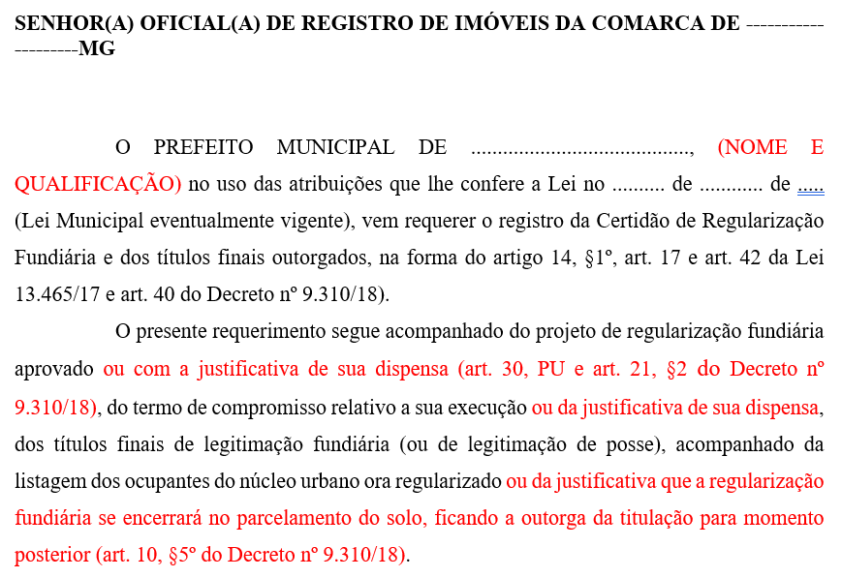
FASE 07 – Requerimento para solicitor o registro)

Slide 37
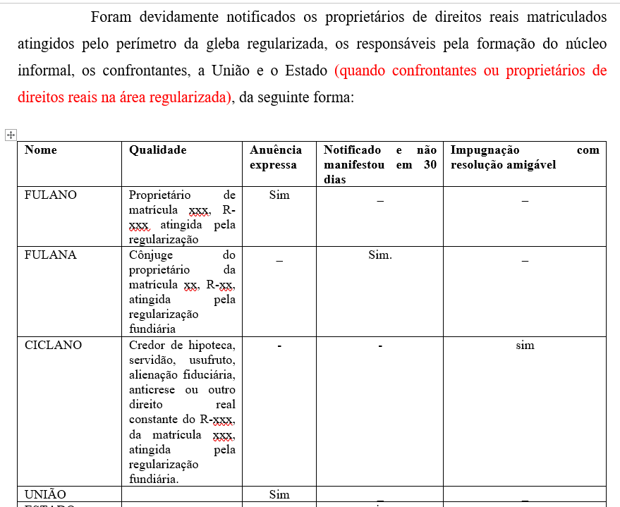
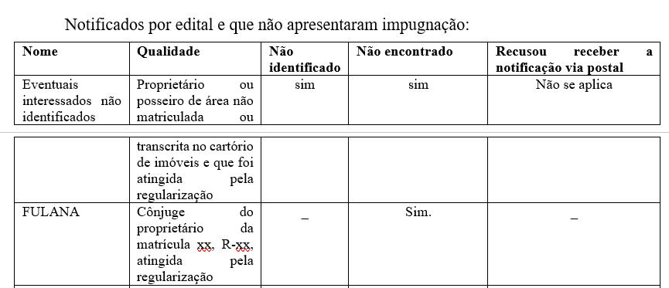
FASE 07 – Requerimento para solicitor o registro)

Slide 38
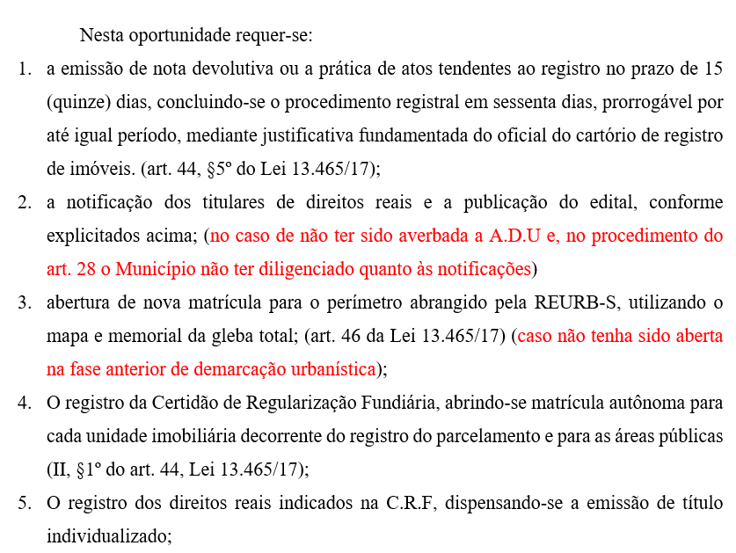
FASE 07 – Requerimento para solicitor o registro)

Slide 39
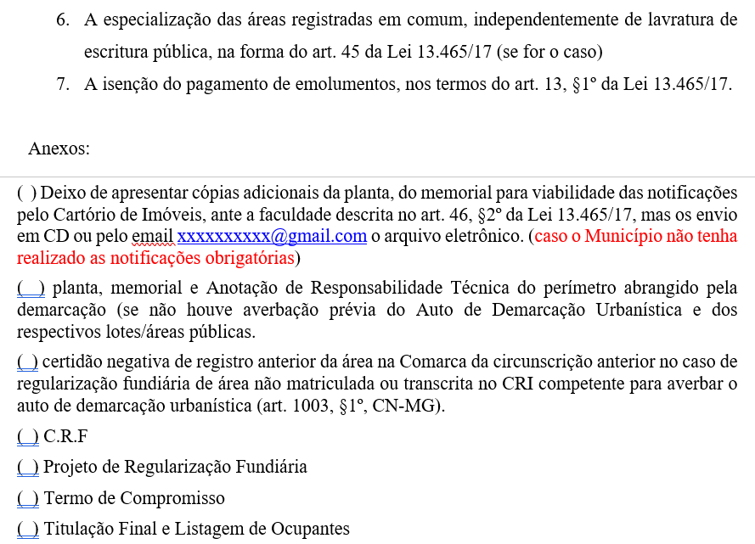
FASE 07 – Requerimento para solicitor o registro)

Slide 40
Contato:
crivirginopolis2@gmail.com
Michely Freire Fonseca Cunha
Oficiala de Registro de Imóveis de Virginópolis-MG

